Slide 1
Математика 4 класс
устный счёт

Slide 2
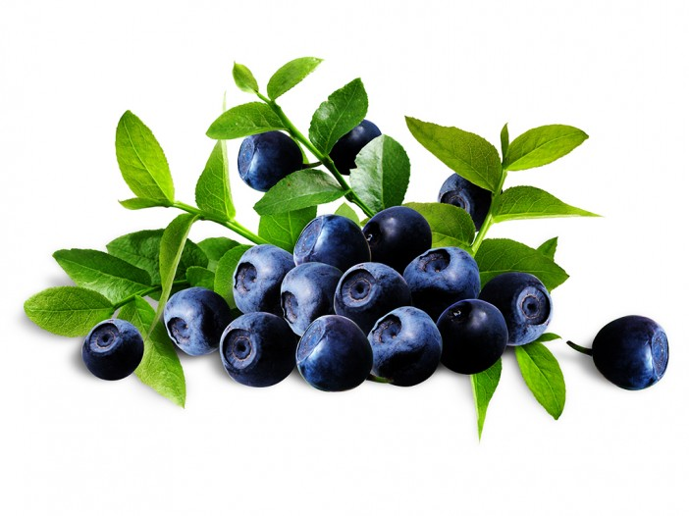
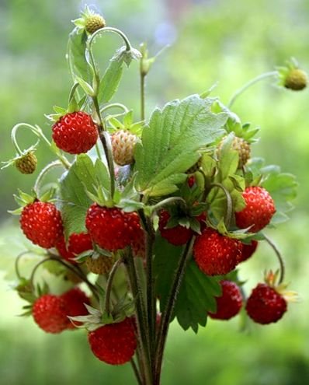
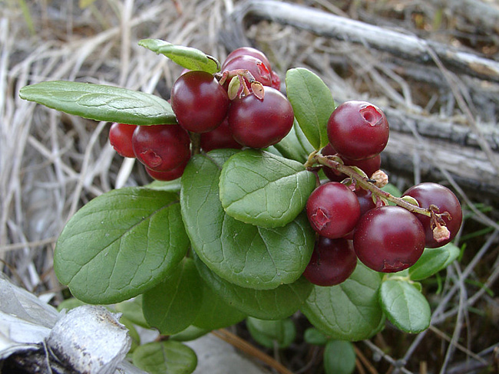
«Математическая цепочка»
Врачи утверждают, что если съесть 600 г этой ягоды, то человек запасется витаминами на всю зиму. О какой лечебной ягоде идёт речь?
Черника 65
Клюква
95
Земляника
75

Slide 3
29
41
10
7
2
+
:
+
:
+
1
12
2
65
1
+
:
+
.
=
?
=

Slide 4
Ответ: 75
Земляника

Slide 5
Решаем устно:
200 : 40
(1200 – 600 ) : 300
280 : 7
3 . (350 + 150)
1000 : 50
(840 – 140) + 380
560 : 8
900 +(1465 – 365)

Slide 6
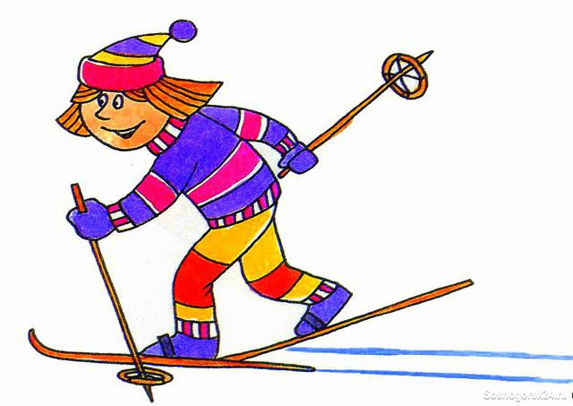
Задача на движение
Идя со скоростью 12 км/ ч, лыжник прошёл без остановки 36 км. Сколько часов он шёл?
 | ВРЕМЯ | РАССТОЯНИЕ
12 км/ч | ? | 36 км
СКОРОСТЬ

Slide 7
S : V = t
Решение:
36 : 12 = 3(ч)
Ответ: 3 часа шёл лыжник

Slide 8
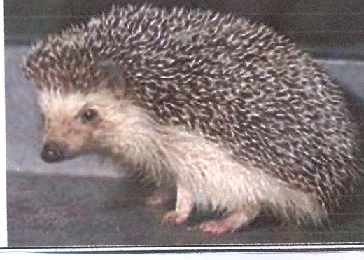
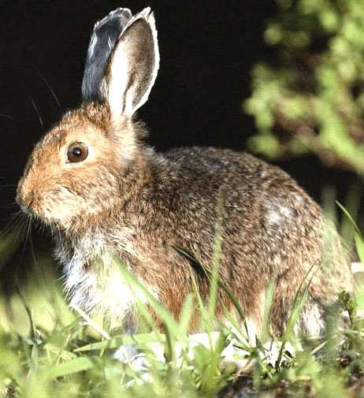
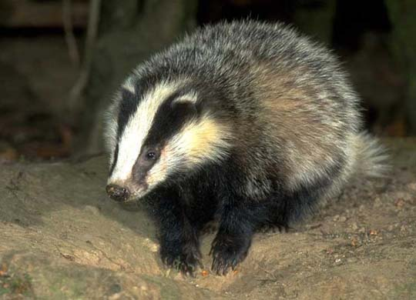
«Математическая цепочка»
Какой зверь самый чистоплотный?
Ёж 12
Барсук 2
Заяц 4

Slide 9
3
4
6
10
5
.
:
.
:
.
9
64
10
8
9
+
:
+
:
=
?
=

Slide 10
Ответ: 2
Барсук

Slide 11
Считаем устно:
16200 + 800
(600 + 800) : 2
700 + 14300
(2200 – 400) : 9
8400 + 1600
(4000 + 2400) : 8
4800 + 500
(10000 – 1900) : 9

Slide 12
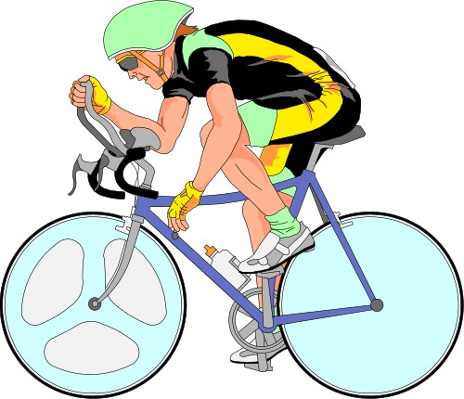
Задача на движение
За 2 часа велосипедист проехал 18 км. Сколько километров он проедет за 3 ч с той же скоростью?
СКОРОСТЬ | ВРЕМЯ | РАССТОЯНИЕ
? км/ч | 2 часа | 18 км
? км/ч | 3 часа | ?

Slide 13
S : t = V V . t = S
Решение:
1) 18 : 2 = 9 (км/ч) – скорость;
2) 9 . 3 = 27 (км)
Ответ: 27 км велосипедист пройдёт с той же скоростью за 3 часа.

Slide 14
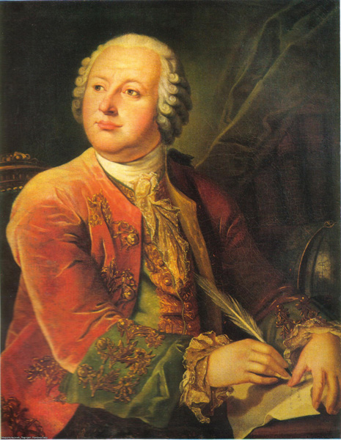
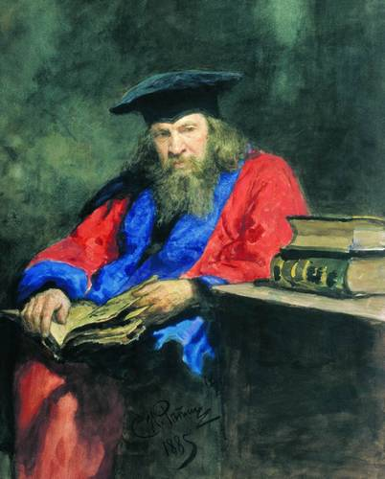
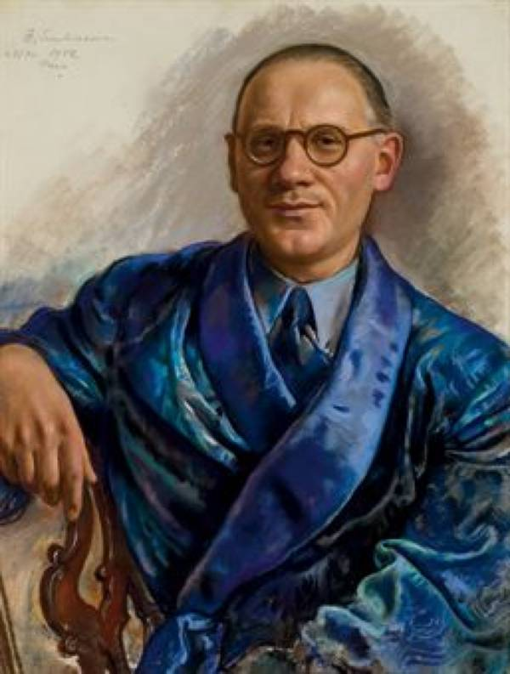
«Математическая цепочка»
Этот русский учёный родился в Архангельской губернии, в рыбацкой семье. Пешком отправился учиться в Москву, стал поэтом, химиком, физиком, астрономом. Кто он?
А.А. Попов 50
Д.А. Менделеев 45
М.В. Ломоносов 65

Slide 15
4
4
2
12
5
.
:
+
:
.
2
3
3
9
62
.
+
:
+
=
?
=

Slide 16
Ответ: 65
Михаил Васильевич Ломоносов

Slide 17
Считаем устно:
280 + ( 120 + 370)
6 x (5 x 3)
4 x ( 5 x 8)
490 + ( 210 + 150 )
5 x ( 8 x 3 )
( 126 + 250) + 350
50 x ( 2 x 9 )
( 98 + 440 )+ 260
7 x 6 x 10

Slide 18
«Расшифруй»: имя учёного физика, лауреата Нобелевской премии
Имя:
(1;1) (2;2) (3;8) (1;2) (1;6) (2;7) (2;9)
Фамилия:
(3;9) (1;11) (2;4) (3;4) (2;9) (1;6) (1;11) (2;4)

Slide 19
«Расшифруй»:
 | 1 | 2 | 3 | 4 | 5 | 6 | 7 | 8 | 9 | 10 | 11
1 | А | Б | В | Г | Д | Е | Ё | Ж | З | И | Й
2 | К | Л | М | Н | О | П | Р | С | Т | У | Ф
3 | Х | Ц | Ч | Ш | Щ | Ъ | Ы | Ь | Э | Ю | Я
Имя учёного:
(1;1) (2;2) (3;8) (1;2) (1;6) (2;7) (2;9)
(3;9) (1;11) (2;4) (3;4) (2;9) (1;6) (1;11) (2;4)

Slide 20
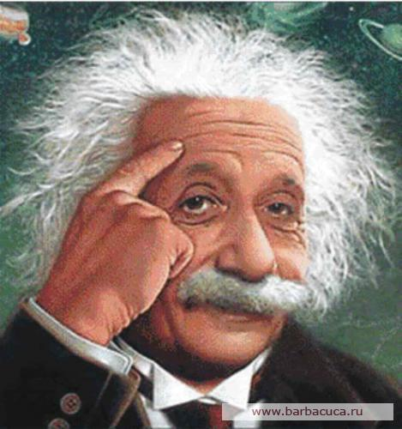
Ответ:
Альберт Эйнштейн
физик-теоретик, один из основателей современной теоретической физики, лауреат Нобелевской премии по физике 1921 года, общественный деятель-гуманист.

Slide 21
Считаем устно:
Игра «Молчанка»
7070
400
: 10
1500
1100
990
6850

Slide 22
Считаем устно:
45 x 11 =
32 x 11 =
61 x 11 =
11 x 72 =
11 x 18 =
11 x 43 =
27 + ( 63 + 110 )
( 385 + 260 ) + 140
25 x ( 8 x 5 )
( 6 x 6 ) x 50

Slide 23
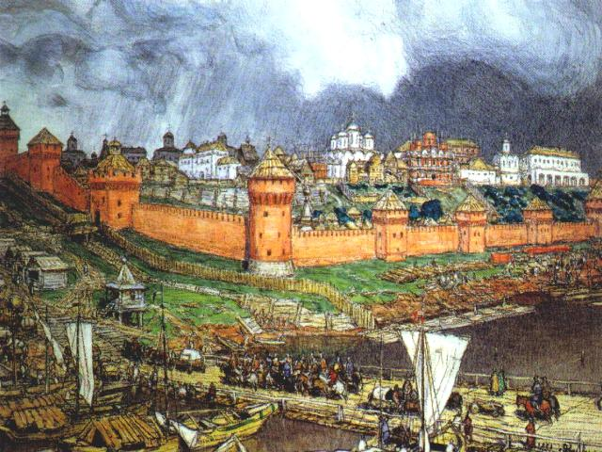
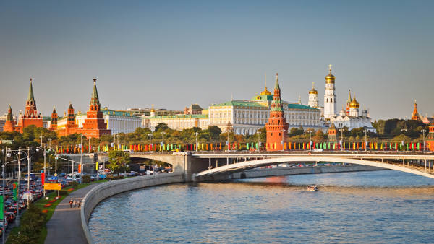
Московский Кремль
Московский Кремль XIв. Занимал площадь 15000 квадратных метров. Площадь Кремля, построенного при Юрии Долгоруком, была на 75000 квадратных метров больше, чем в XI веке. Вычислите площадь нового Кремля.

Slide 24
Ответ:
15000 + 75000 = 90000 (м 2) -
Площадь нового Кремля

Slide 25
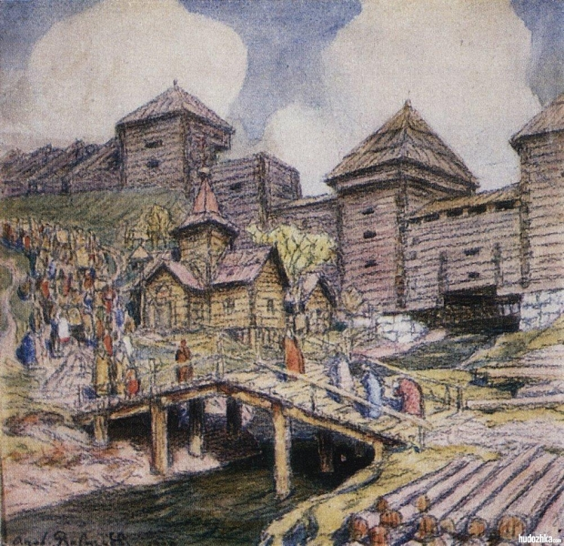
Ров первого деревянного Кремля имел глубину 5 м, а ширину – в 3 раза больше, чем глубину. Вычислите ширину рва.

Slide 26
Ответ:
5 . 3 = 15 ( м) – ширина рва
первого деревянного Кремля

Slide 27
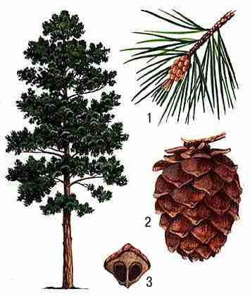
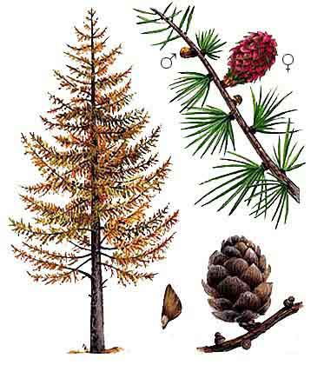
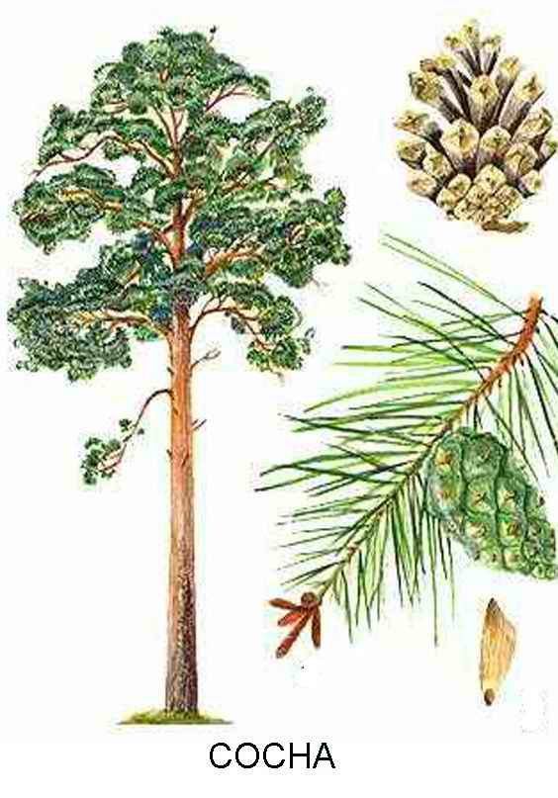
Внутренние детали Московского Кремля сделаны из этого дерева и служат уже 500 лет.
Сосна 62
Кедр 57
Лиственница 74

Slide 28
5
2
1
64
18
.
:
+
-
+
4
10
2
1
62
:
.
:
+
=
?
=

Slide 29
Ответ: 74
Лиственница
Древесина этого дерева не гниёт, а со временем становится твёрже.

Slide 30
Сколько прямоугольников изображено на чертеже?

Slide 31
Ответ:
Прямоугольников : 9
Квадратов : 5

Slide 32
Найдите закономерность и назовите следующие три числа:
340, 390, 440, …, …, …
995, 895, 795, …, …, …
1, 3, 9, …, …,…

Slide 33
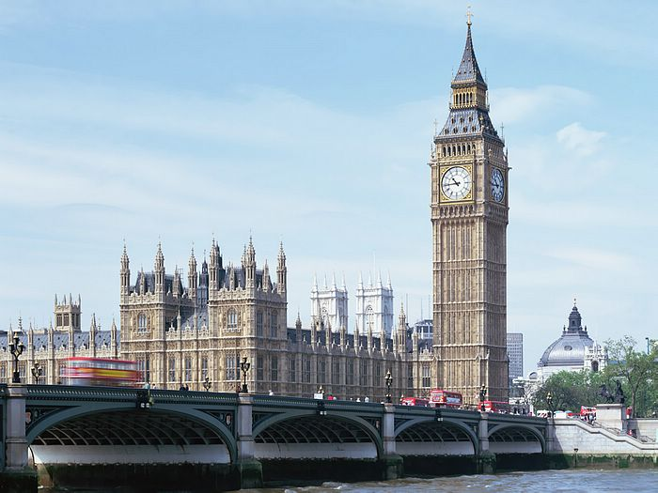
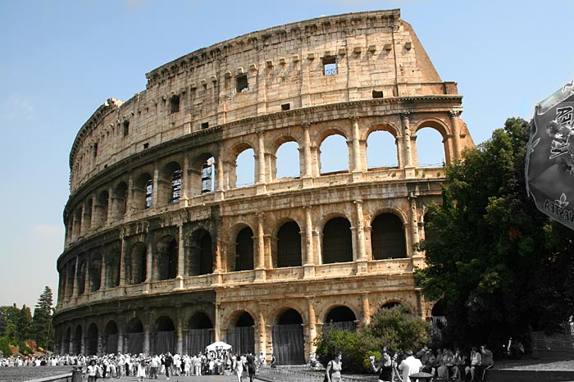
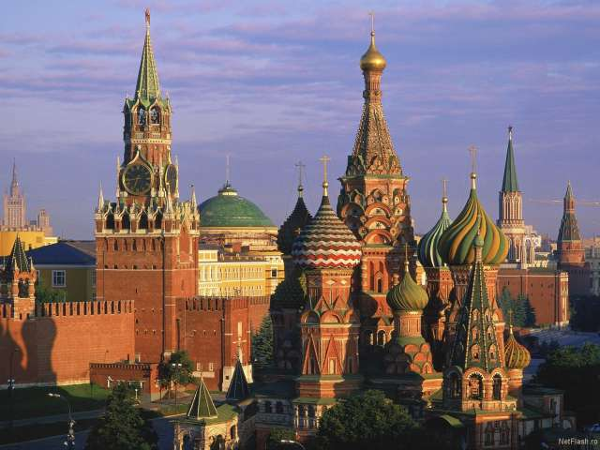
В какой стране родилась традиция отмечать Новый год?
Россия 38
Англия 70
Италия 27

Slide 34
7
7
64
8
72
:
X
:
+
:
10
5
2
6
9
X
+
:
X
+
7
?
+
=

Slide 35
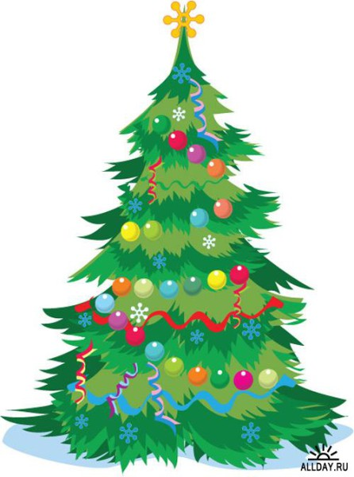
Ответ: 70
Традиция отмечать Новый год зародилась в Англии

Slide 36
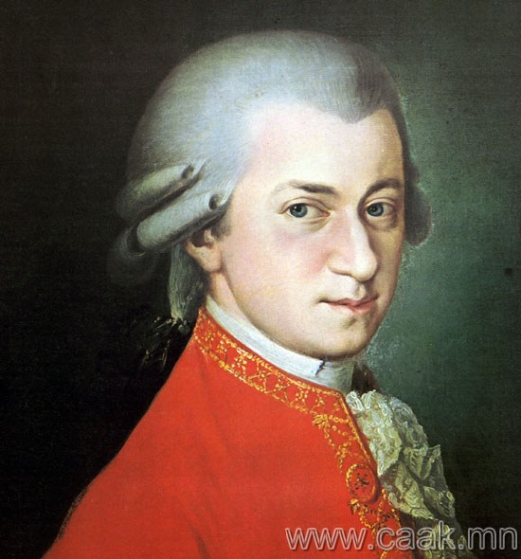
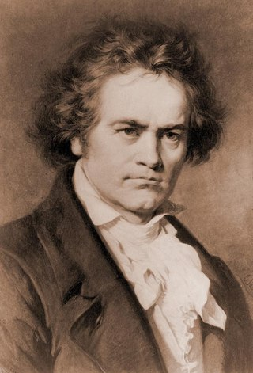
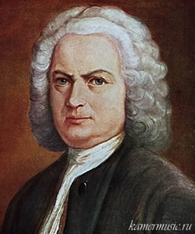
Кто из великих музыкантов в 28 лет начал глохнуть, а в 48 окончательно потерял слух, но продолжал сочинять великую музыку до самой смерти?
Бетховен 90
Бах 70
Моцарт 80

Slide 37
9
10
2
.
:
-
3
6
100
-
:
.
-
250
5
?
-
:

Slide 38
Правильный ответ: 90
Людвиг Ван Бетховен

Slide 39
Считаем устно:
6 т = …кг
3 т 200 кг = …кг
8 т 10 кг = …кг
5 ц = …кг
3 ц 80 кг = …кг
2 ц 5 кг = …кг
3 т = …ц
7 т = …ц
12 т5ц = …кг
12 т 5 ц = …ц
24 т 8 ц … ц
378 т 4 ц = …ц

Slide 40
Сравните числа:
24, 40, 12
Чем они похожи?
Догадайтесь, по какому признаку одно из чисел «лишнее»?

